Slide 1

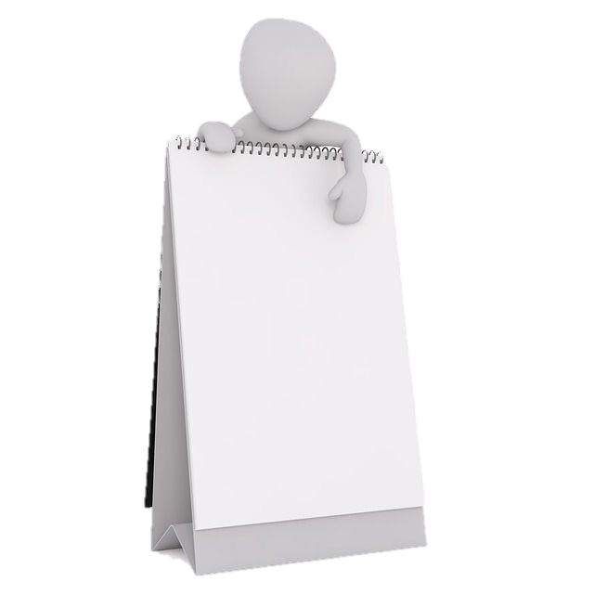
الوحدة الثانية : التعامل مع المستندات
الدرس الرابع : التدقيق والطباعة
خامس
-
سادس
ابتدائي
معلمة المادة : ريوف الدوسري

Slide 2

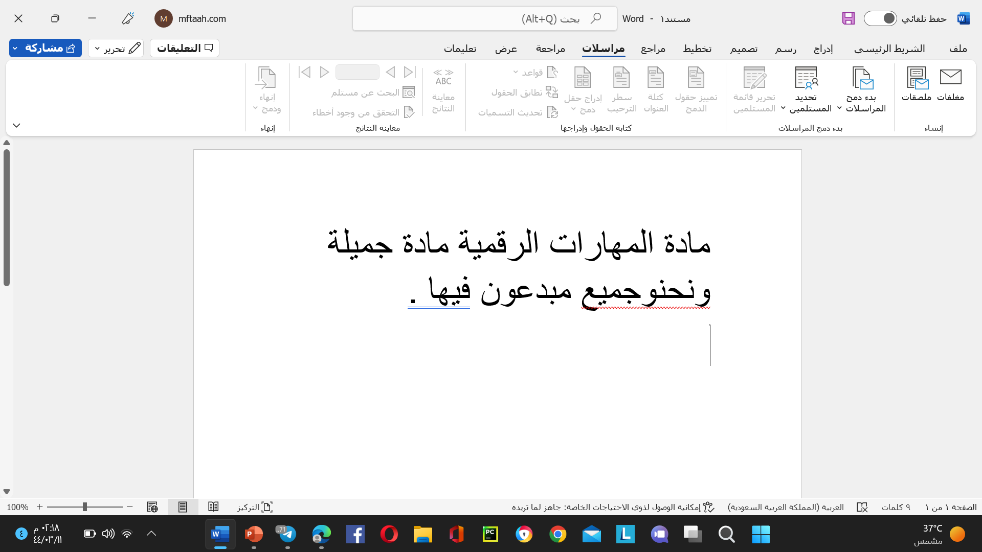

Slide 3
في بعض الأحيان وأثناء كتابتك في مايكروسوفت وورد، يتم تسطير بعض الكلمات بخط أزرق أو أحمر متموج. يحدث هذا لأن البرنامج يتحقق تلقائيًا من الأخطاء المائية والنحوية وبناء الجملة، ويستخدم مايكروسوفت وورد تسطير الكلمات باللون الأحمر أو الأزرق أو لتمييز أنواع هذه الأخطاء.
التسطير الأحمر يعني وجود خطأ إملائي.
التسطير الأزرق يعني وجود خطأ نحوي.

Slide 4

أهداف الدرس
3
2
1
الطباعة
البحث عن المرادفات
التدقيق والتحقق من الأخطاء

Slide 5
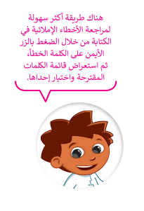

التدقيق والتحقق من الاخطاء
1

Slide 6
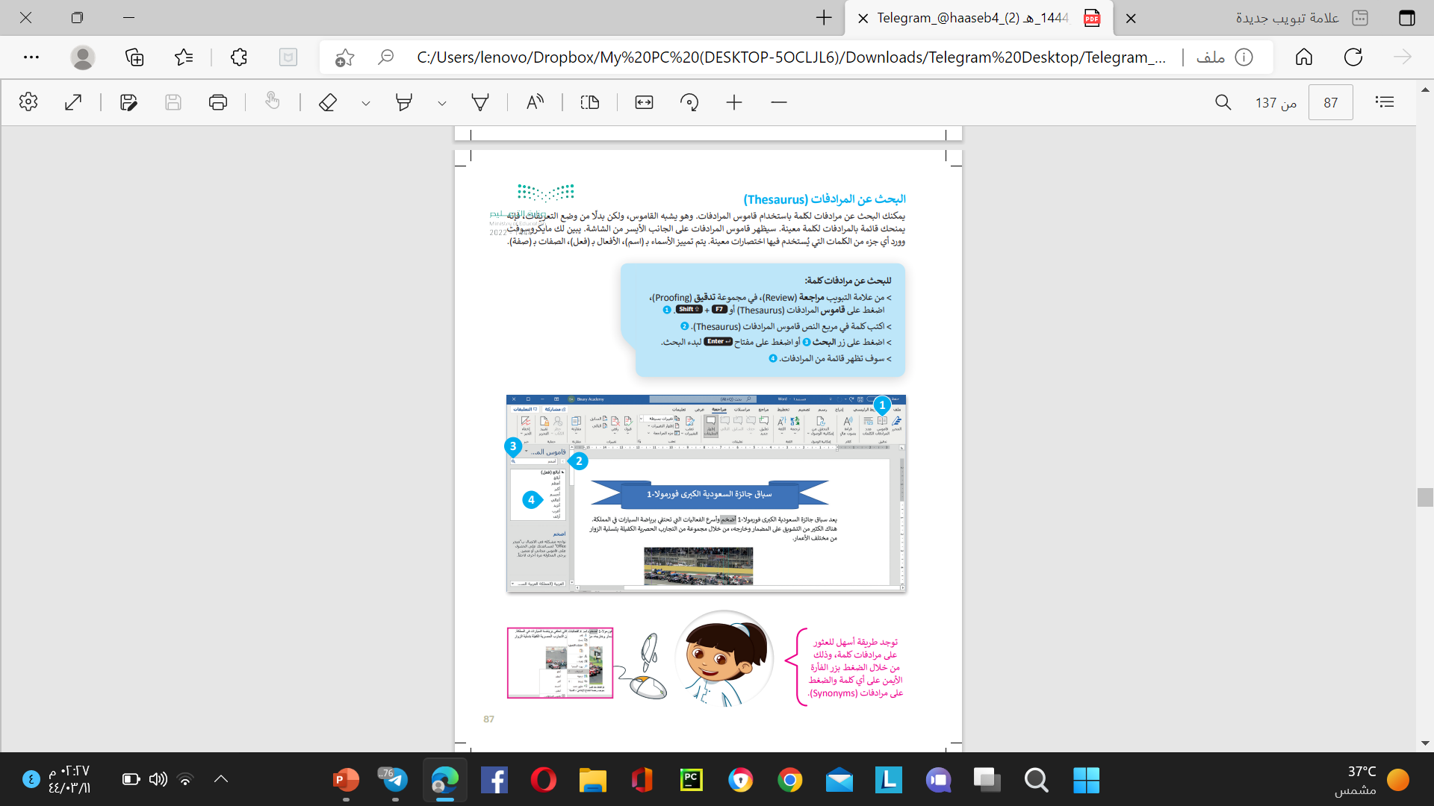
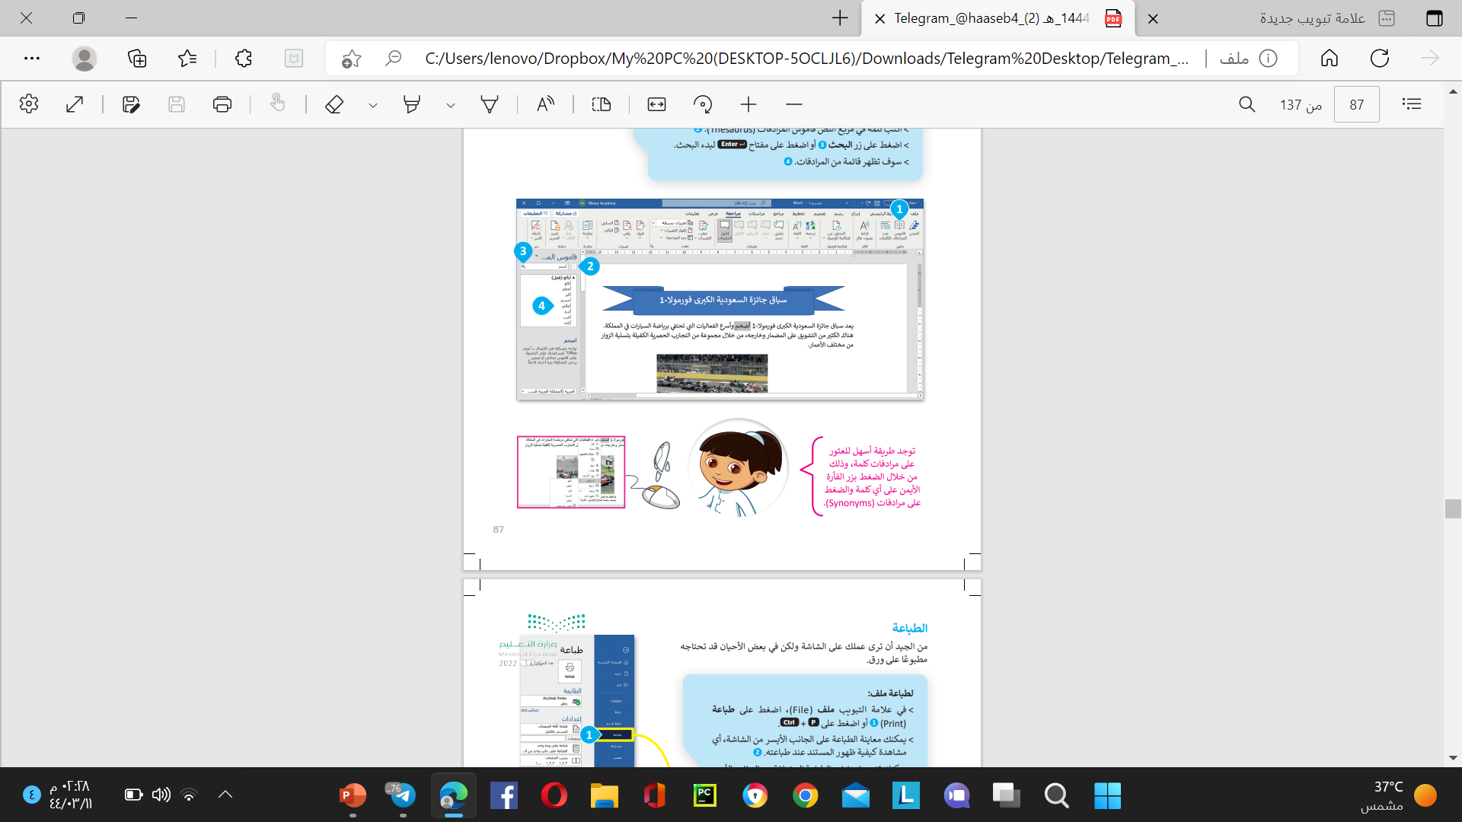
البحث عن المرادفات Thesaurus
2

Slide 7
البحث عن المرادفات Thesaurus
2

Slide 8
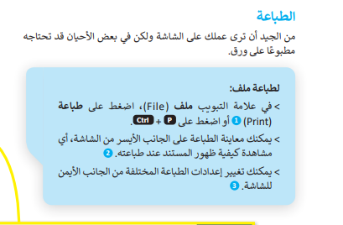
3
الطباعة

Slide 9
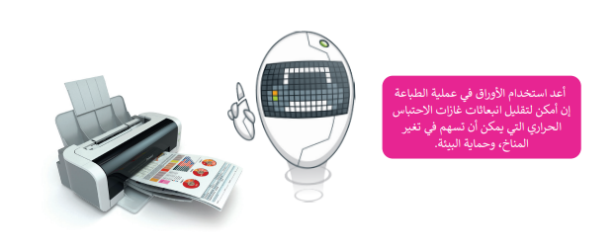

Slide 10
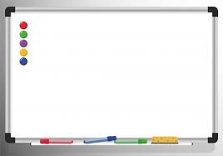

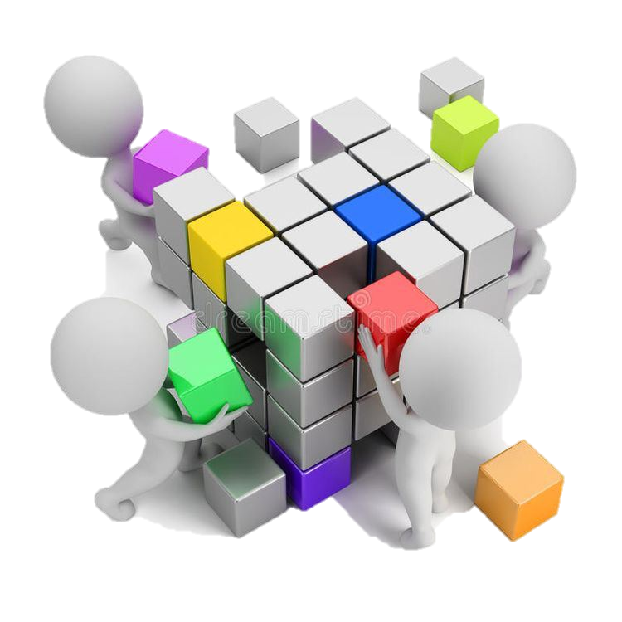
طالبتي
لنحلّ مع بعضنا هذا التدريب

Slide 11
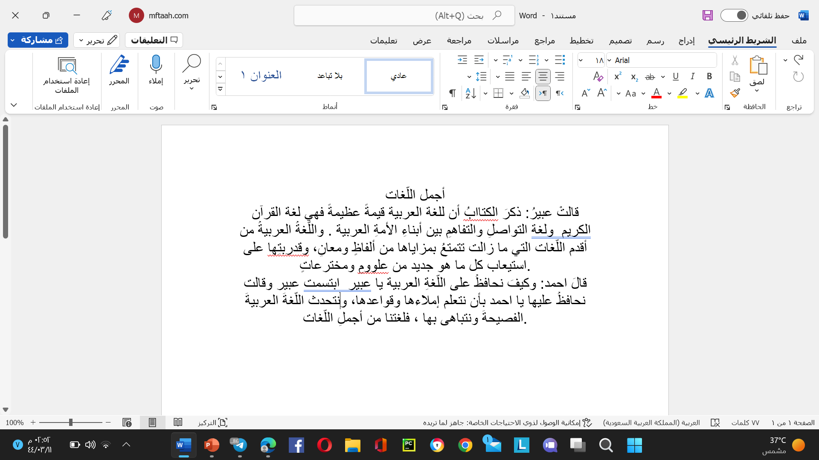
نشاط جماعي
ما نوع الخطأ في الكلمات التالية
نحوي
املائي

Slide 12
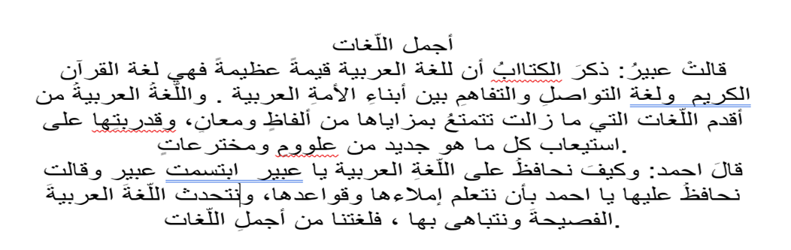
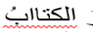
نشاط جماعي
نحوي
املائي

Slide 13
طالبتي
لا تنسي الواجب ومراجعة الدرس على منصة مدرستي

Slide 14

سبحانك اللهم وبحمدك اشهد أنه لاإله إلا أنت استغفرك وأتوب إليك

